Slide 1





WebService Microvix

Slide 2





WebService
O que vamos abordar nesta apresentação
O que significa WebService?
Macro fluxo de um processo de WS
Qual o Objetivo do WebService
Vamos na prática!
Quais ofertas existem de WebService?
Melhores praticas
Configurações iniciais para utilização do WS de B2C

Slide 3


Desmistificando o WebService
O que é?
O termo WebService é a própria tradução literal da palavra, ou seja, é um serviço que fica ativo na Internet, que é acessível por uma URL. Muito semelhante a um site, mas não é visível. Neste “site” sempre que é feito o acesso via uma chamada, ele retorna com uma resposta.
Ambiente Linx - Azzure
WebService Microvix
Cliente
Microvix
lojas
Realiza as Chamadas e Recebe os Retornos

Slide 4
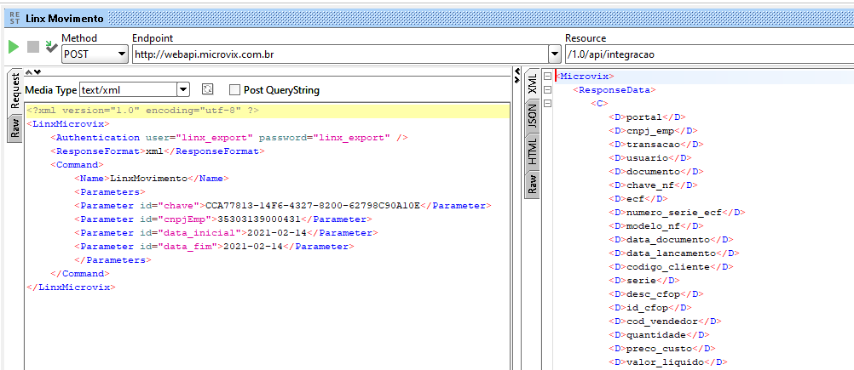
Desmistificando o WebService
O que são essas Chamadas e Retornos?
São instruções em linguagem XML para o WebService entender o que recebe para saber o que vai retornar.
Retornos
ou
Response
Chamadas
ou
Request

Slide 5


Desmistificando o WebService
E que tipo de informação é necessária?
São instruções em linguagem XML para o WebService entender o que recebe para saber o que vai retornar.
Chamadas
Além das credenciais de acesso, como a chave liberada para cada cliente, aqui vai os filtros que deverão ser utilizados nas consultas. Para saber todos os filtros disponíveis é importante ler a documentação disponibilizada para cada WebService, pois lá tem o detalhamento das chamadas e retornos.
Retornos
É o resultado da chamada com os filtros aplicados, neste caso é uma listagem direta da base de dados da loja pesquisada. Dentro do formato que esta descrito na documentação do WebService. A informação de retorno é em tempo real, sem estruturas intermediarias.

Slide 6




Objetivos do WebService
Para que serve?
Facilidade no formato de integração
Foi desenvolvido no formato de API(WebService) para facilitar a forma de entendimento e também permitir o acesso de qualquer lugar, acompanhando as tendências do mercado atual.
Acesso em tempo real
O WebService permite extração e inclusão de dados em tempo real, direto da base da loja, sem estrutura intermediárias.
Segurança
Com o WebService cada cliente tem sua chave (token), que permite acessar sua base de dados do MicrovixERP.
Melhorias
Atualização de melhorias automaticamente no WebService, sendo uma versão única para todos os clientes Microvix.

Slide 7




Ofertas de WebService
Quais Ofertas existem hoje para o Microvix

Slide 8



Ofertas do WebService
WebService B2C
Esta oferta foi criada para facilitar o processo de integração de uma plataforma de e-Commerce (loja virtual) com o MicrovixERP, onde é possível extrair as informações do MicrovixERP para a plataforma de e-Commerce e também enviar informações da plataforma de e-Commerce para o MicrovixERP. Esta oferta se limita somente a produtos disponíveis para loja virtual.
WebService de Saída Padrão
Esta oferta foi criada para quando o cliente precisa extrair os dados das bases de suas lojas, para alimentar um outro sistema ou um BI ou uma plataforma que necessite algum dado especifico das lojas. Esta oferta expõe toda base do cliente, mas serve somente para saída de dados do Microvix.
WebService de Entrada Padrão
Esta oferta foi criada para quando o cliente precisa incluir informações no Microvix, onde outro sistema vai enviar. Atualmente só permitimos a entrada de informação no Microvix para: Produtos, Estrutura Mercadologica, Preços, Pedidos de Compra e Pedidos de Venda.

Slide 9



Ofertas do WebService
Importante
Toda automação para integração com os WebServices do Microvix, o cliente deve contratar a parte com empresas que são especialistas em integração entre plataformas. A Linx pode indicar parceiros homologados para estas integrações.
A oferta tem um custo inicial de horas de serviço para ativação/configuração e uma taxa mensal para manutenção da API nos servidores da Linx e suporte.
Para contratação/ativação das ofertas de WebServices é necessário abrir uma TP na fila 47.6 – Arquitetura, com os dados do Portal e CNPJ do cliente e o contexto do que precisa ser integrado!

Slide 10



Macro Fluxo do Processo
Abaixo vamos mostra um macro fluxo de funcionamento do WebService
01
02
03
04
Entrega das chaves e URL da API ao cliente.
Empresa de integração contratada pelo cliente inicia os testes iniciais de consumo do WebService. Como sugestão de testes, utilizar o Postman.
Verificar na documentação os métodos que envolvam dados de produtos para começar a subir a base do Microvix na plataforma de e-Commerce ou BI
Após os produtos verificar os métodos de saldo de estoque e preço.
05
06
07
08
Após a base da plataforma de e-Commerce esta igual ao Microvix, verificar os métodos de Cadastro de Clientes.
Logo após a etapa de cadastro de clientes, verificar os métodos de Cadastro de Pedidos e itens.
Após conseguir enviar os Clientes e Pedidos, verificar os métodos de extração para saber o status dos pedidos e emissão de NF.
Após a integração dos métodos principais de extração e inclusão. Revisar a documentação para entender melhor as regras e outros métodos disponíveis.

Slide 11
WebService B2C
Fluxo de Configurações Adicionais

Slide 12
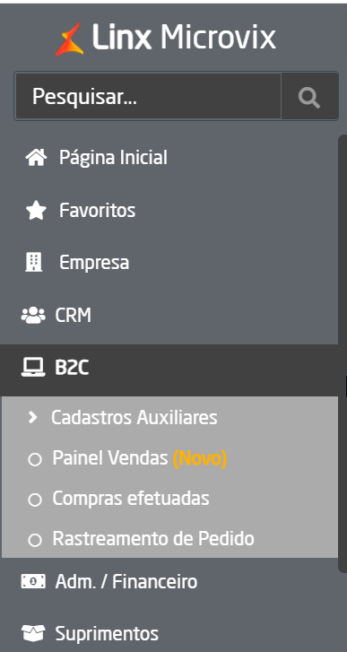
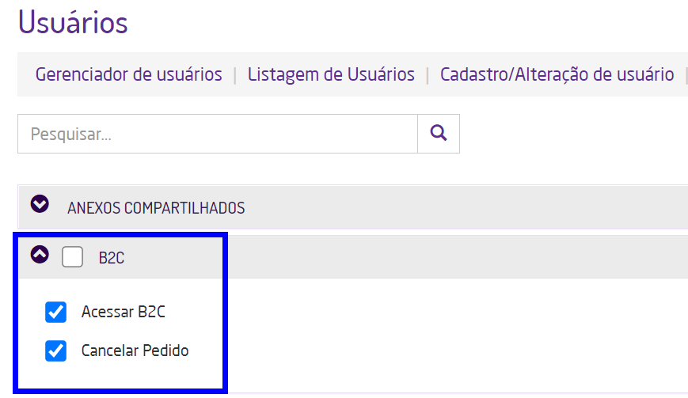

Configurações Ambiente
Abaixo vamos mostrar as principais configurações para funcionamento do WebService e modulo de B2C
01
Inicialmente verificar com equipe de GGC da Linx se o Modulo Comercial do B2C foi ativado para o portal solicitado. Esse procedimento quando feito vai mostrar no portal do cliente no MicrovixERP as opções de permissão de usuário para utilizar o modulo de B2C.

Slide 13
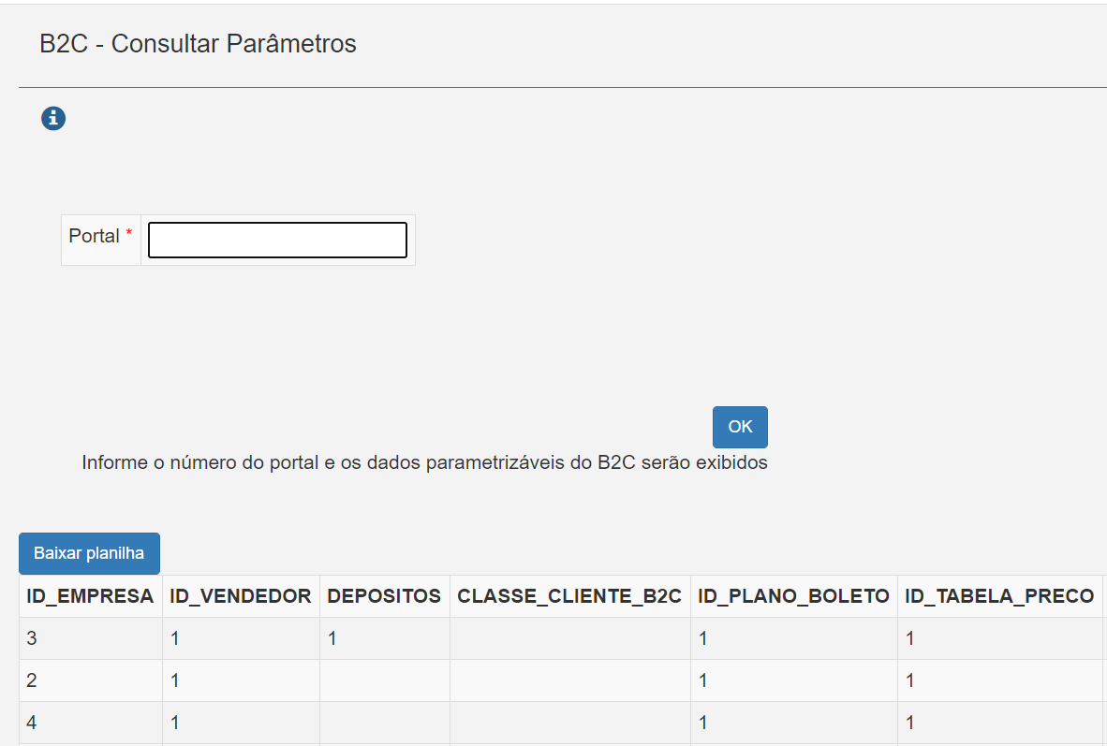
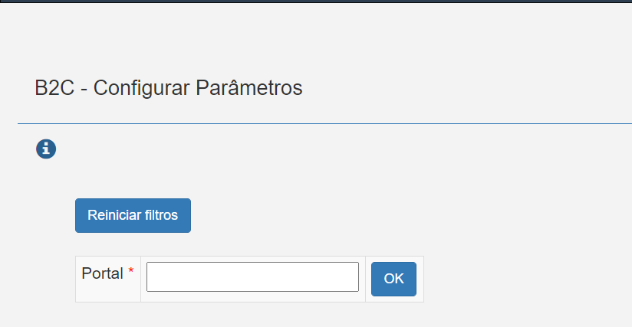
Configurações Ambiente
Abaixo vamos mostrar as principais configurações para funcionamento do WebService e modulo de B2C
02
Verificar na ferramenta do Tools se foram ativados os parâmetros para todas as empresas do Portal que forem faturar os pedidos vindo da plataforma de e-commerce. Caso falte alguma empresa poderá ser configurado diretamente no Tools essa nova empresa.
Tools: Relatórios -> B2C–Consultar Parâmetros
Tools: Parâmetros -> B2C–Configurar Parâmetros

Slide 14
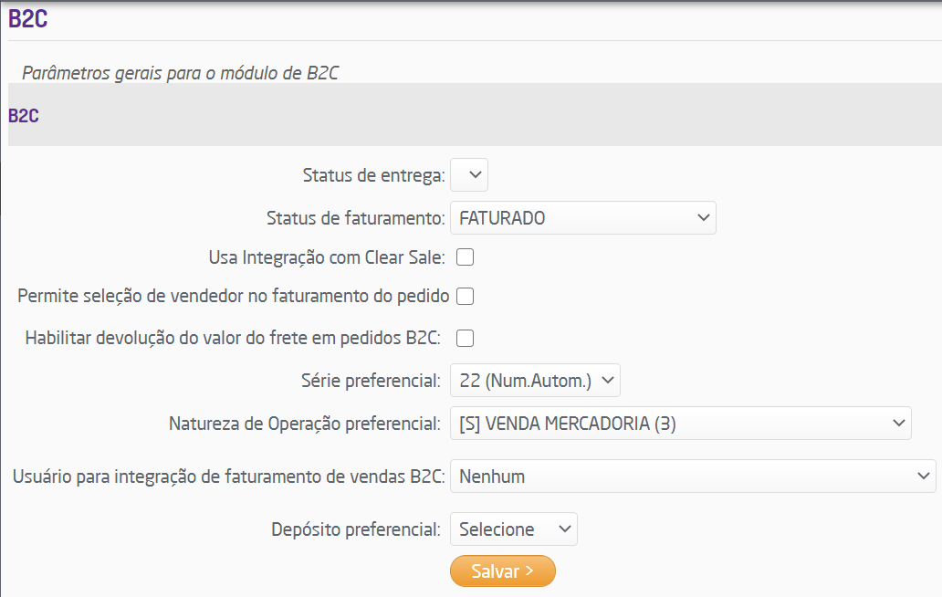
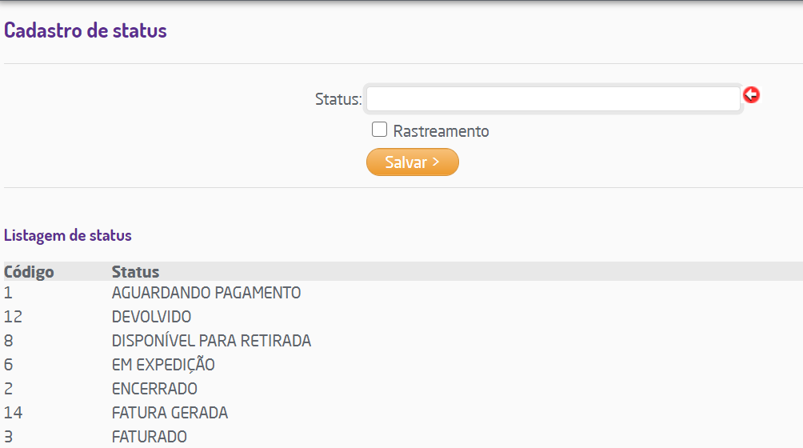
Configurações Ambiente
Abaixo vamos mostrar as principais configurações para funcionamento do WebService e modulo de B2C
03
Configurar dentro do portal do cliente os Parâmetros Globais de B2C e os Cadastros Auxiliares do modulo de B2C.
Microvix: Empresa -> Parâmetros Globais -> B2C
Microvix: B2C -> Cadastros Auxiliares -> Status

Slide 15
Vamos na prática!

Slide 16

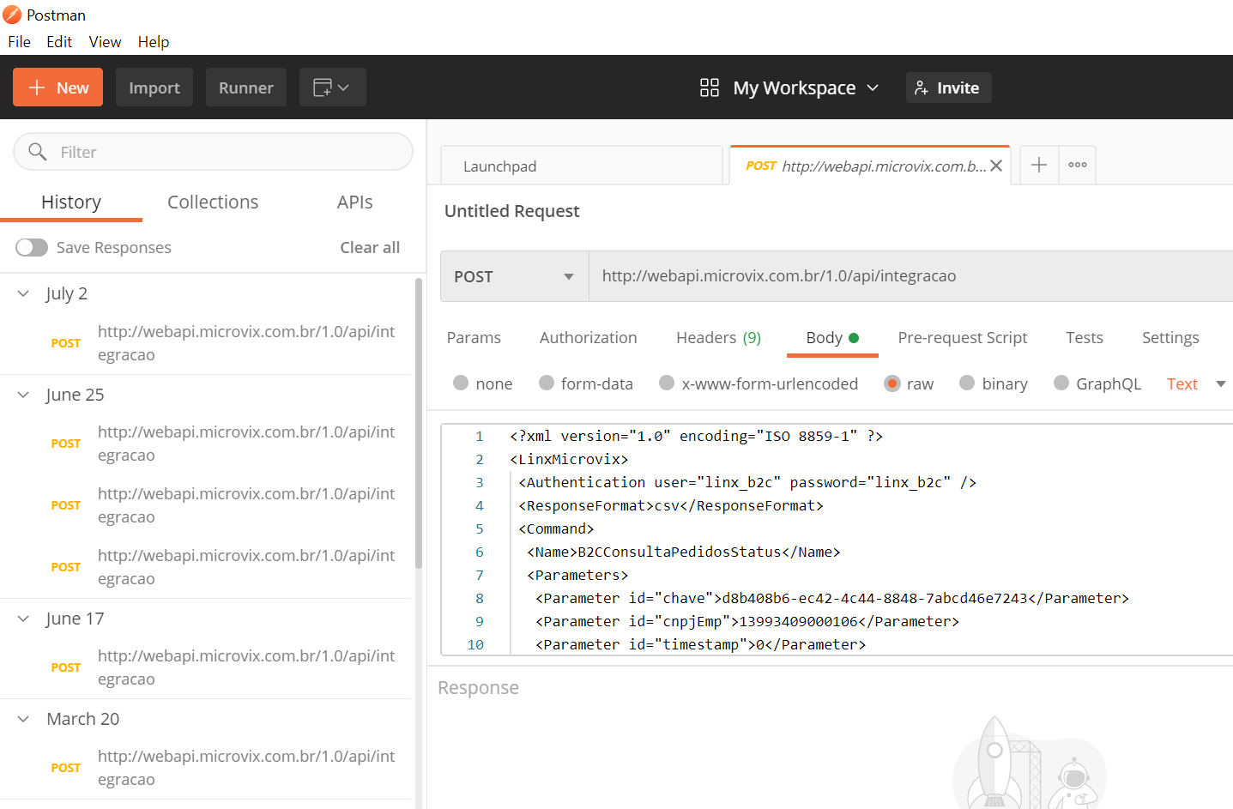
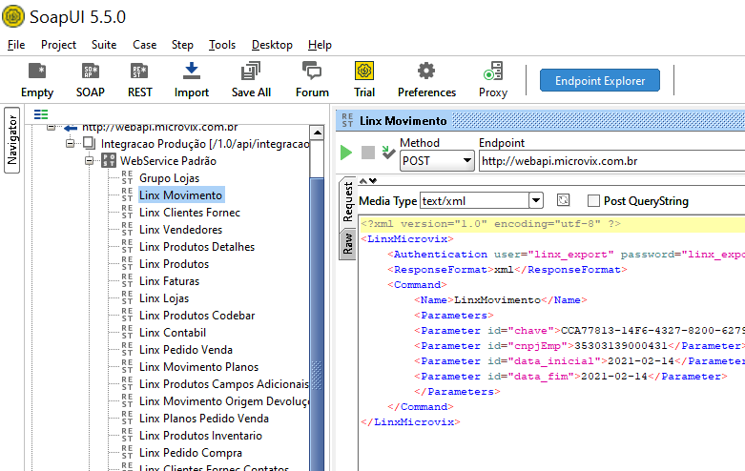
Mostrando na prática
Lista de Clients para testar os WebServices
01
Postman
Site: https://www.postman.com/product/api-client/
02
SoapUI
Site: http://www.soapui.org

Slide 17
Melhores Praticas
Melhores praticas para utilização do WebService
Timestamp: Verificar na documentação o formato do campo de Timestamp, pois ele facilita bastante a questão de extração de informações somente do que foi alterado.
Período de Extração: Sempre que for realizar extrações grandes utilizar o período da madrugada, pois o WebService acessa as bases das lojas em tempo real e isso pode denegrir a velocidade do Microvix na Loja. Usar período curtos e não realizar muitas chamadas durante o horário comercial.
Documentações: Sempre verificar as documentações dos WebService no Share, pois lá tem dicas, pontos de observação e responde a maioria das duvidas relacionadas ao acesso e chamadas/retornos.
Evidencias: Sempre que o cliente informar algum erro ou problema, é importante ele sempre enviar as chamadas e retornos como evidencias. Pois ali vocês já podem realizar um primeiro teste. Normalmente tem erro nos parâmetros das chamadas, CNPJ errado ou Portal.

Slide 18
Melhores Praticas
Ponto de Atenção
Limites: Ficar atento sempre ao período e quantidade de vezes que o sistema terceiro esta ou quer consumir informações dos WS do Microvix, pois isso impacta diretamente na performance da loja. Acessar poucas vezes ao dia e em períodos curtos, usar sempre o recurso do Timestamp e se possível trabalhar nas janelas da madrugada.
WS de B2C: Só é permitido uma chave de WS de B2C por portal, devido ao Microvix não ser um hub de MarketPlace. Se o cliente tem varias plataformas de e-Commerce deverá contratar uma ferramenta de MarketPlace para devida gestão e integrar somente essa ferramenta com o Microvix.
Informações: Ficar sempre atento aos cadastros no Microvix, como CNPJ e dados da empresa, pois o consumo das informações é feita sempre pelo CNPJ da loja, onde a mesma deve estar devidamente configurada/implantada no portal.

